Slide 1
WEEL COME

Slide 2
শিক্ষক পরিচিতি
পাঠ পরিচিতি
মোঃ ইমদাদুল হক
প্রভাষক(রসায়ন)
শংকরপুর কলেজ
দিনাজপুর সদর, দিনাজপুর।
E-mail; emdadulh422@gmail.com
শ্রেনীঃ একাদশ
বিষয়ঃ রসায়ন প্রথম পত্র
অধ্যায়ঃ গুনগত রসায়ন
আজকের পাঠঃ পরমানুর মুল কণিকা , আইসোটপ,আইসোবার ও আইসোটন ।

Slide 3
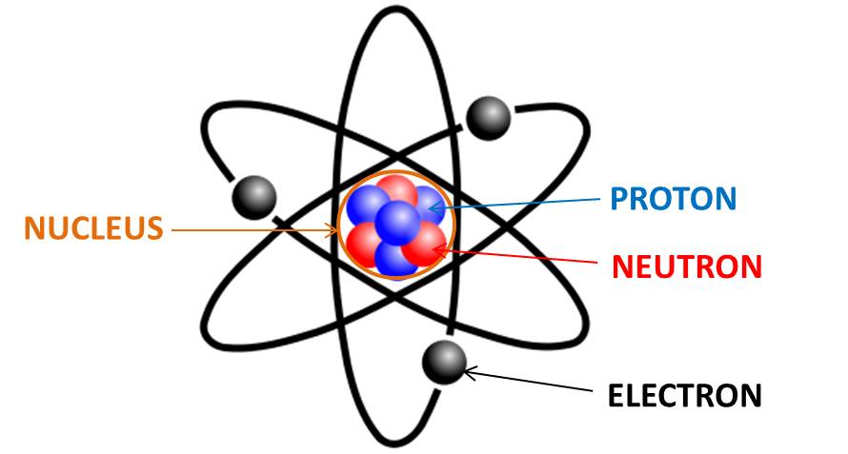
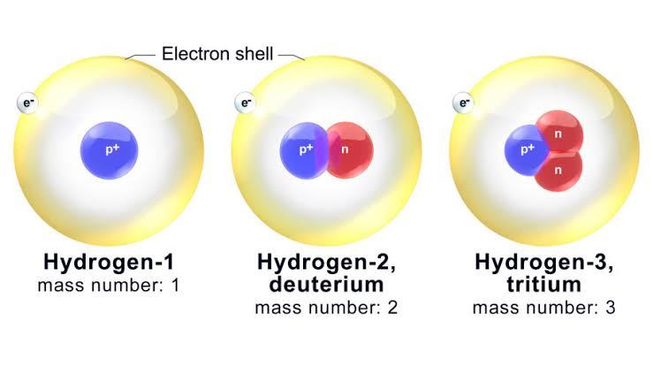
নিচের ছবি লক্ষ্য কর

Slide 4
শিখনফল
পাঠশেষে শিক্ষার্থীরা……..
পরমানুর কণিকাসমূহ সম্পূর্কে ব্যাখ্যা করতে পারবে।
ইলেকট্রন, প্লোটন, নিউট্রন ব্যাখ্যা করতে পারবে।
আইসোটোপ,আইসোবার ও আইসোটোনের বর্ননা করতে পারবে।

Slide 5
মূল কণিকাঃ প্রতিটি পরমাণু অতি সূক্ষ্ম ক্ষুদ্র কণিকা দ্বারা গঠিত এদেরকে পরমাণুর মূল কণিকা বলে। মূল কণিকা আবার তিন প্রকারঃ স্থায়ী মূল কণিকা, অস্থায়ী মূল কণিকা এবং কম্পোজিট কণিকা। স্থায়ী মূল কণিকাঃ যেসব মূল কণিকা সব পরমাণুতে স্হায়ী ভাবে উপস্হিত থাকে তাদেরকে স্থায়ী মূল কণিকা বলে। এগুলো হলো ইলেকট্রন, প্রোটন, নিউটন। একমাত্র হাইড্রোজেন পরমাণুতে নিউটন থাকে না। এছাড়া সকল পরমাণুতেই স্থায়ী মূল কণিকা উপস্থিত থাকে। অস্থায়ী মূল কণিকাঃ যেসব কণিকা মৌলের পরমাণুতে অল্প সময়ের জন্য অবস্থান করে তাদেরকে অস্থায়ী মূল কণিকা বলে। প্রায় 100 টির মত অস্থায়ী কণিকা আছে। যেমন -নিউট্রিনো, এন্টি নিউট্রিনো, গ্র্যাভিট্রন, পজিট্রন, মেসন, বোসন, পাইওন, মিউওন, পজিট্রিনো ইত্যাদি। কম্পোজিট কণিকাঃ স্থায়ী ও অস্থায়ী মূল কণিকা ছাড়াও আরো একশ্রেণীর ভারী কণা বিভিন্ন পরমাণু থেকে নির্গত হয়, এদেরকে কম্পোজিট কণিকা বলে। কম্পোজিট কণিকা কে যৌগিক কণিকাও বলা হয়। যেমন- আলফা কণা, ডিউটেরন কণা।

Slide 6
স্থায়ী মূল কণিকা
ইলেকট্রন : ইলেকট্রনঋনাত্মক($e^{−}$ ) বিদ্যুৎবাহীপদার্থেরমধ্যেসর্বাপেক্ষাক্ষুদ্রতমকণা । একটিরভর 9.11×${10}^{−28}$g,যাএকটিহাইড্রোজেনপরমানুরভরেরপ্রায়$\frac{1}{1837}$এরসমান,ঋনাত্মকচার্জেরপরিমান -1.6$×{10}^{−19}$ C বা, -1.6$×{10}^{−20}$ emu বা, -4.8$×{10}^{−10}$esu ।ব্যাসার্ধ 2.5$×{10}^{−13}$cm (প্রায়) । এটিনিউক্লিয়াসেরবাইরেঅবস্থানকরে । এটিকে$e^{−}$দ্বারাপ্রকাশকরাহয় ।
প্রোটন : পরমানুরনিউক্লিয়াসেধনাত্মকচার্জবিশিষ্টএকটিকণা । হাইড্রোজেনপরমানুরকক্ষপথেবিজারিতএকমাত্রইলেকট্রনটিঅপসারণকরলেযেধনাত্মকবিদ্যুৎবাহীকণাঅবশিষ্টথাকেতাকেইপ্রোটনবলাহয় । প্রোটনহচ্ছেপ্রকৃতপক্ষে ($H^{+}$) । একটিরভর 1.67$×{10}^{−24}$g । ধনাত্মকচার্জেরপরিমান+ 1.6$×{10}^{−19}$ C বা,+1.6$×{10}^{−20}$ emu বা, +4.8$×{10}^{−10}$esu । ব্যাসার্ধ 1.2$×{10}^{−13}$ cm । এটিকে p দ্বারাপ্রকাশকরাহয় ।
নিউট্রন : নিউক্লিয়াসেআধানহীনএককভরবিশিষ্টএকটিকণা । একটিরভর ও ব্যাসার্ধপ্রোটনেসমান । এটিকে n দ্বারাপ্রকাশকরাহয় । একমাত্র${}_{1}^{1}H$ আইসোটোপ ব্যতীতসকলপরমানুতেনিউট্রনরয়েছে ।

Slide 8
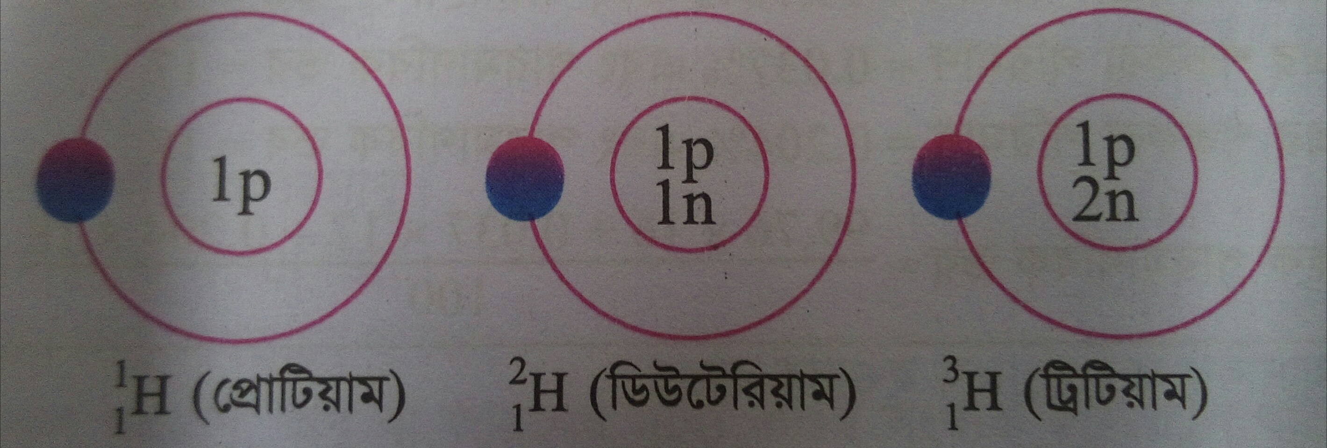
আইসোটোপ
একই মৌলের ভিন্ন ভরসংখ্যা বিশিষ্ট পরমাণুসমূহকে পরস্পরের আইসোটোপ বলে ।

Slide 9
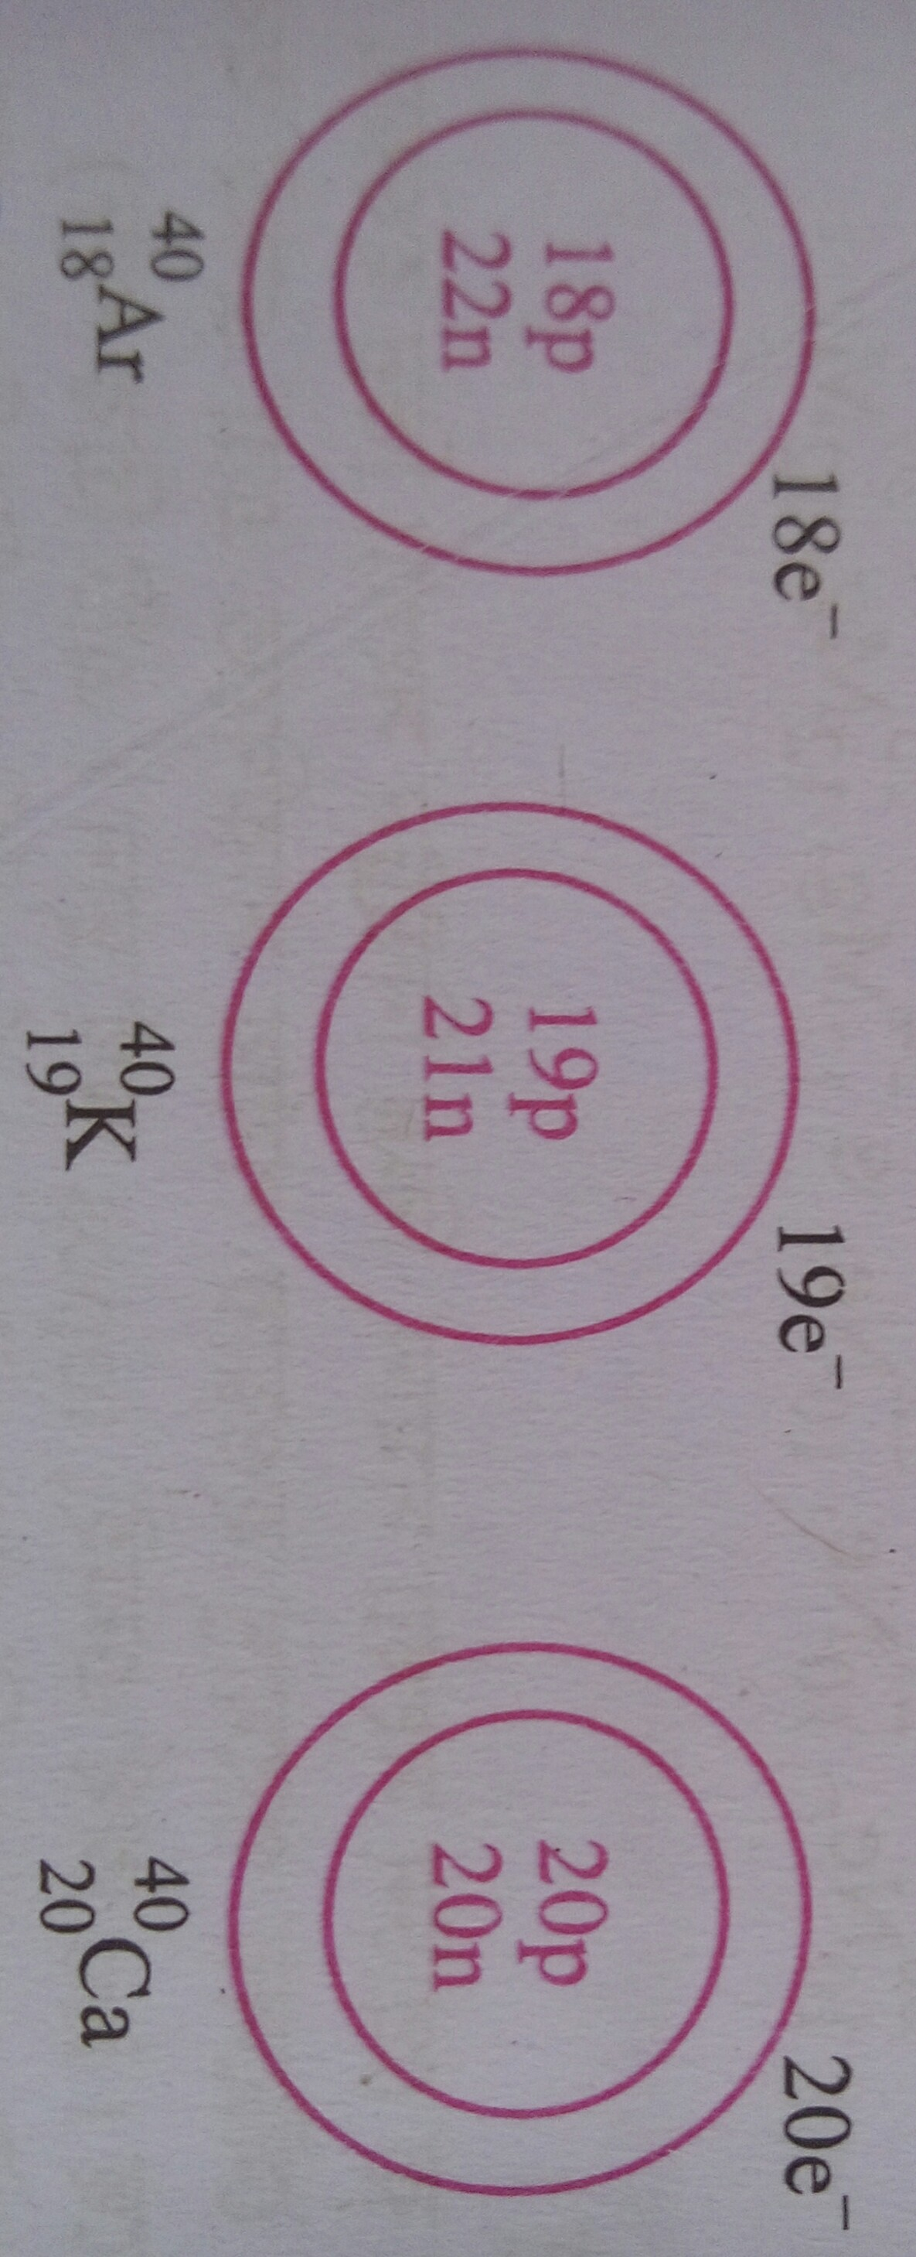
আইসোবার
যেসব পরমাণুর ভরসংখ্যা সমান কিন্তু প্রোটন ও নিউট্টন সংখ্যা ভিন্ন ভিন্ন হয় তাদেরকে পরস্পরের আইসোবার বলে ।

Slide 10
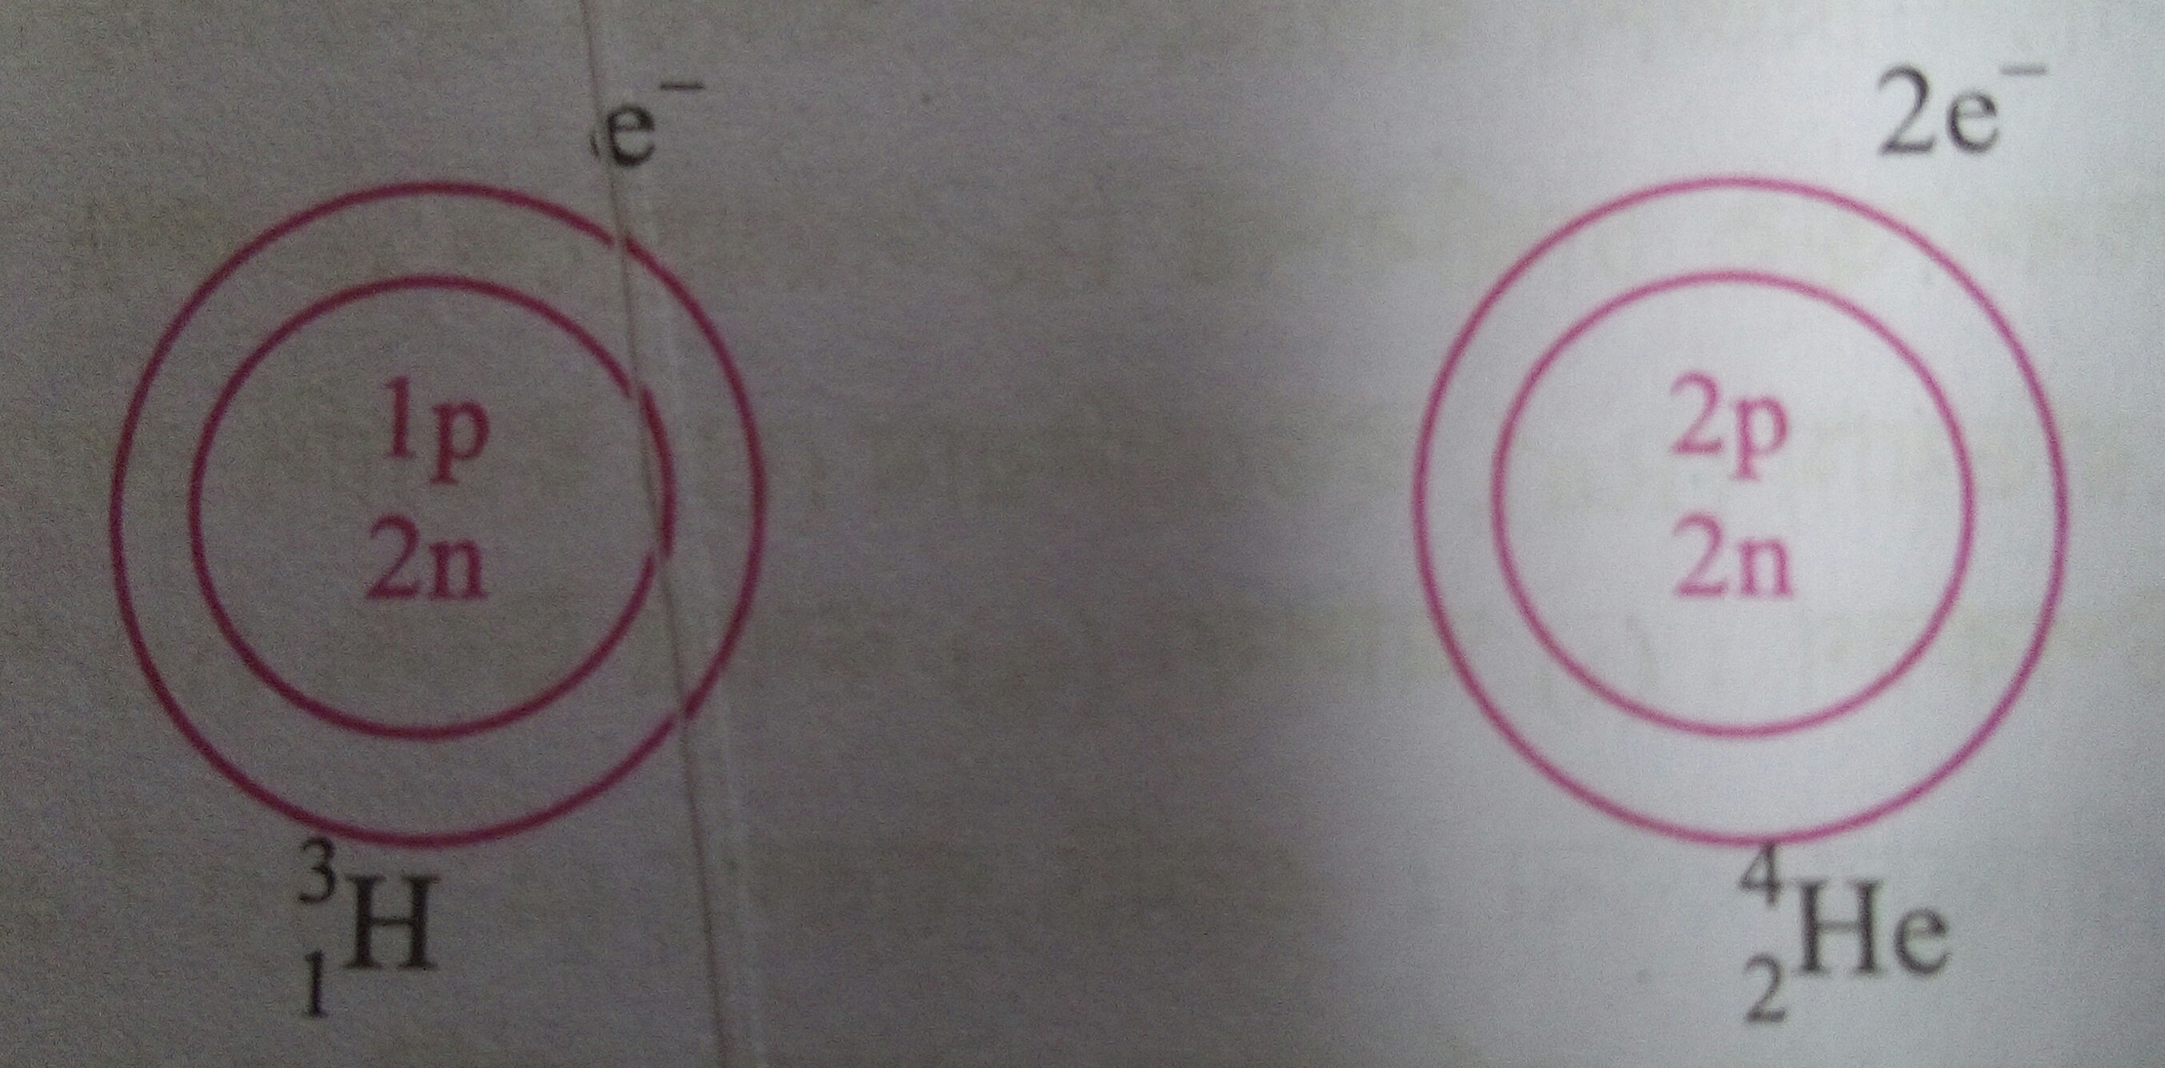
আইসোটোন
যেসব পরমাণুর নিউট্টন সংখ্যা সমান কিন্ত পারমাণবিক সংখ্যা ও ভরসংখ্যা ভিন্ন ভিন্ন হয় তাদেরকে পরস্পরের আইসোটোন বলে ।

Slide 11
একক কাজ
পরমাণুর মূল কণিকা কি ?
আইসোটোপ কী ?

Slide 12
দলীয় কাজ
আইসোটোপ, আইসোবার,আইসোটোনের মধ্যে পার্থক্য কি ?
ইলেকট্রন,প্রোটন ও নিউট্রন সংখ্যার সম্পর্ক লিখ?

Slide 13
মূল্যায়ন
কম্পোজিট কণিকা কি ?
প্রোটন কি ?
আইসোটোপ, আইসোবার, আইসোটোনের উদাহরণ দাও ।

Slide 14
বাড়ীর কাজ
অস্থায়ী কণিকার উদাহরণ দাও ?
একটি ইলেকট্রনের চার্জ নির্ণয় কর ?

